Slide 1
Data challenge 2024
Universités Rennes & Rennes 2
19/01/2024

Slide 2
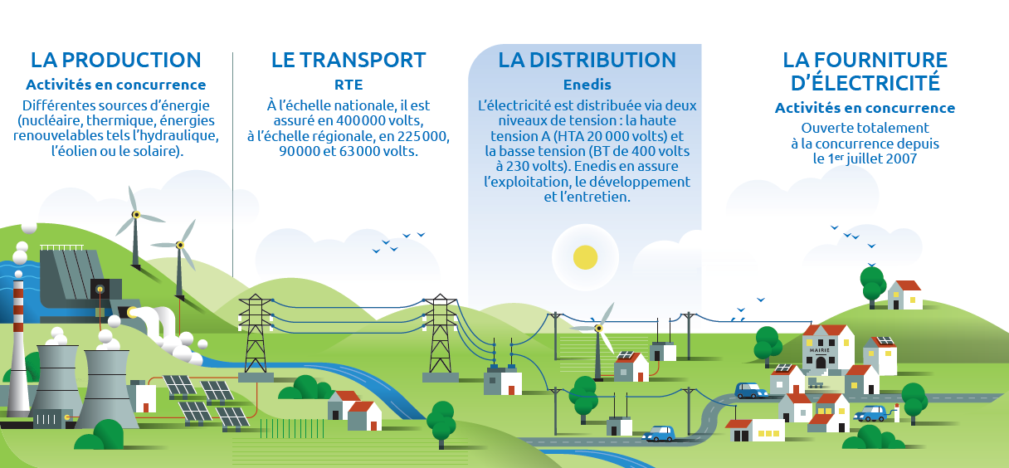
Enedis, maillon indispensable du système électrique français

Slide 3

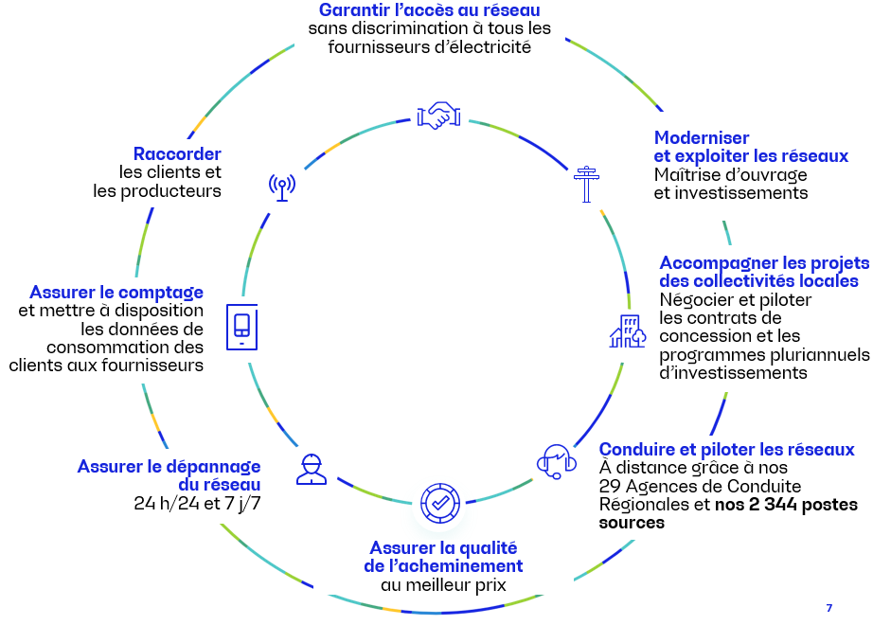
Nos missions de service public
La distribution d’électricité en France
1,4 million de km de réseaux opérés sur
95% du territoire
15 358 M€ de chiffre d’affaires en 2021
37 millions de clients
Gestionnaire de données
En tant qu’opérateur d’un service public de la donnée, Enedis intervient de la collecte jusqu’à la mise à disposition des données pour les parties prenantes, en passant par leur protection dans le respect de la législation.
En 2015, l’entreprise est devenue le premier distributeur européen à publier en Open Data des données énergétiques agrégées.

Slide 4
Le sujet Data challenge 2024

Slide 5
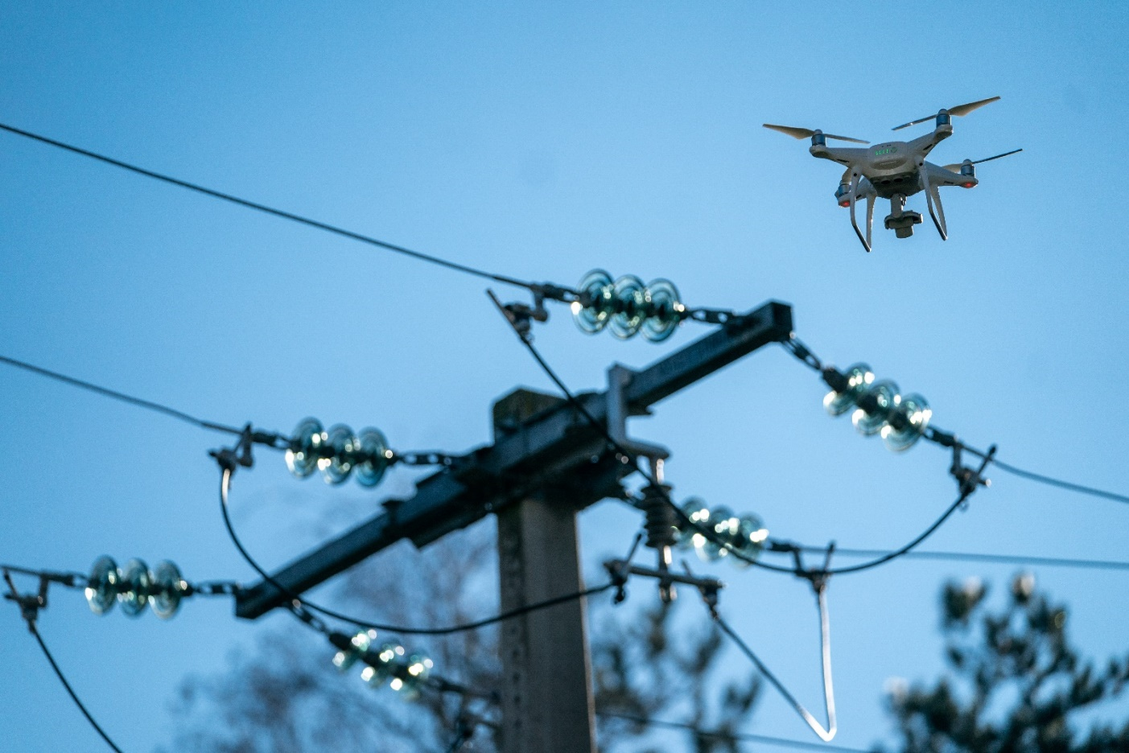
Sujet 1 : Maintenance préventive sur le réseau électrique breton
Pitch :
Un des objectifs majeurs d’Enedis est d’assurer une bonne qualité de fourniture auprès de ses clients. Pour ce faire l’entreprise survol chaque année 1/3 du réseau aérien moyenne tension (HTA) breton et relève des anomalies structurelles. On définit ensuite les 150 km de lignes à survoler en drone afin d’effectuer des diagnostiques plus poussés. L’objectif est de prévoir les chantiers qu’il faudra réaliser l’année suivante afin de réaliser de la maintenance préventive.
On cherche donc à identifier les tronçons à visiter en priorité par drone. C’est à dire ceux qui présentent le plus de risque de conduire à une maintenance.
Les données :
Informations clés sur les lignes moyenne tension du réseau électrique breton (données internes) :
incidents survenus l’année passée
plan aléa climatique
anomalies détectées par hélicoptère
l’état du réseau

